Slide 1
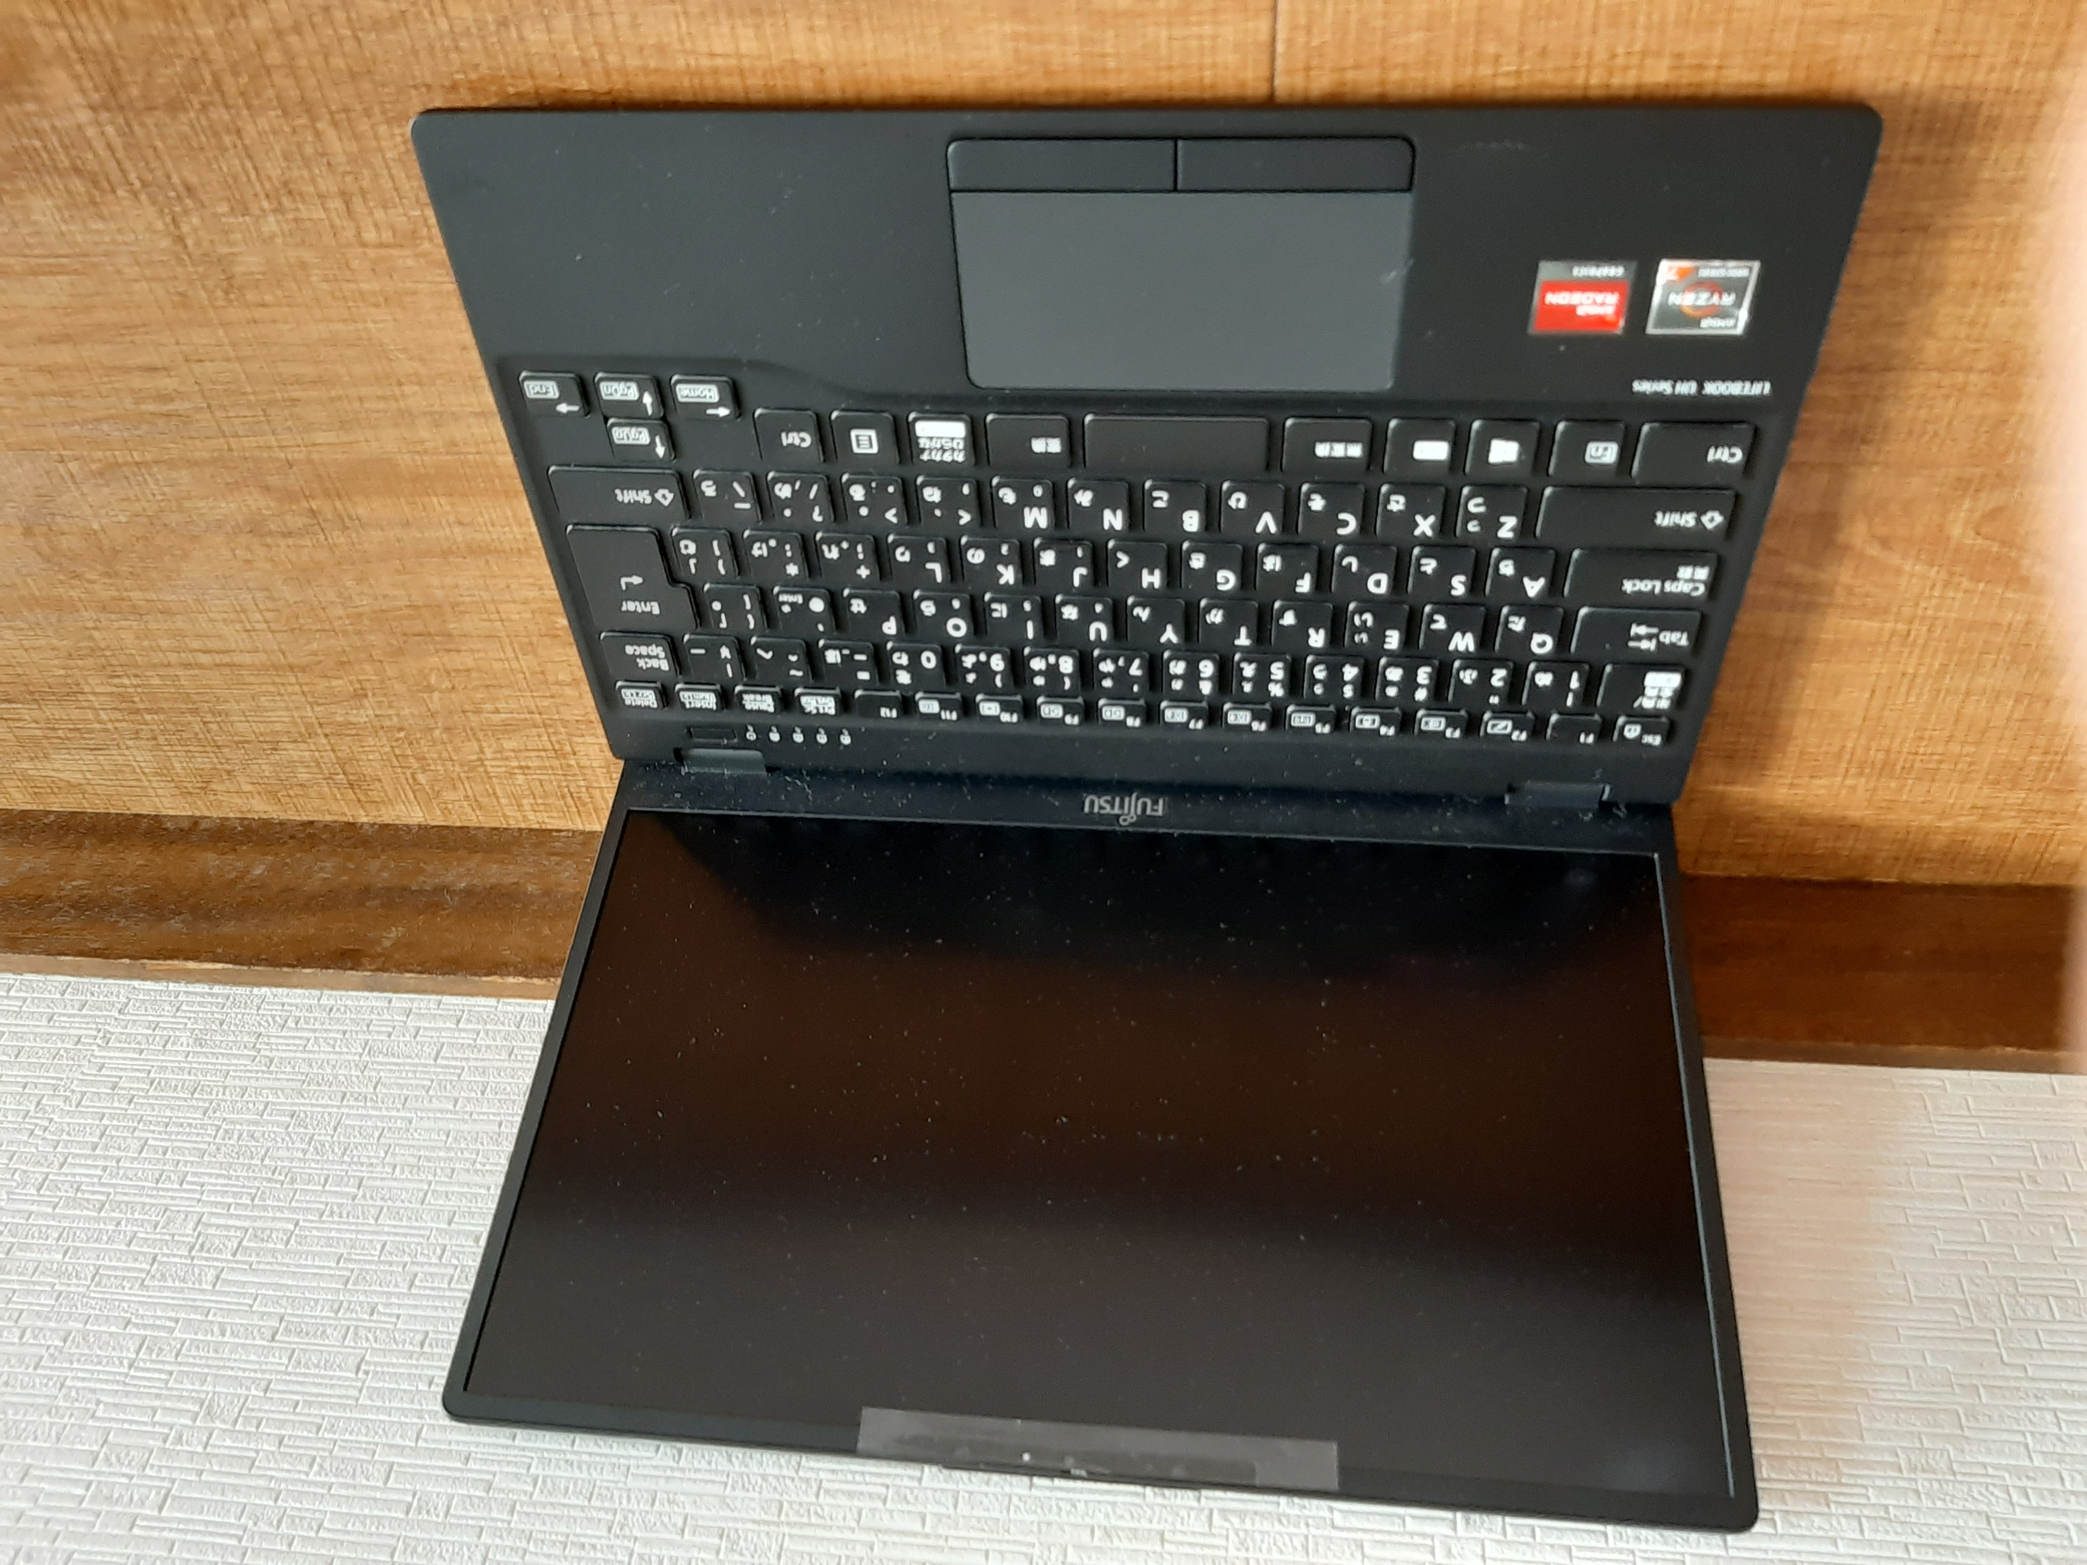
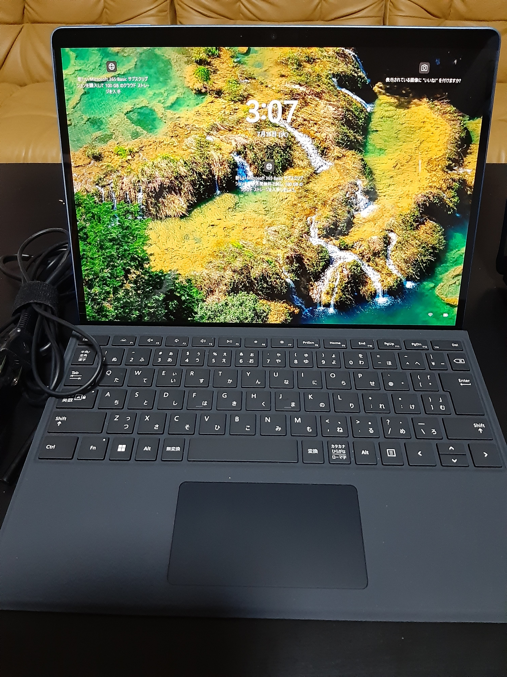
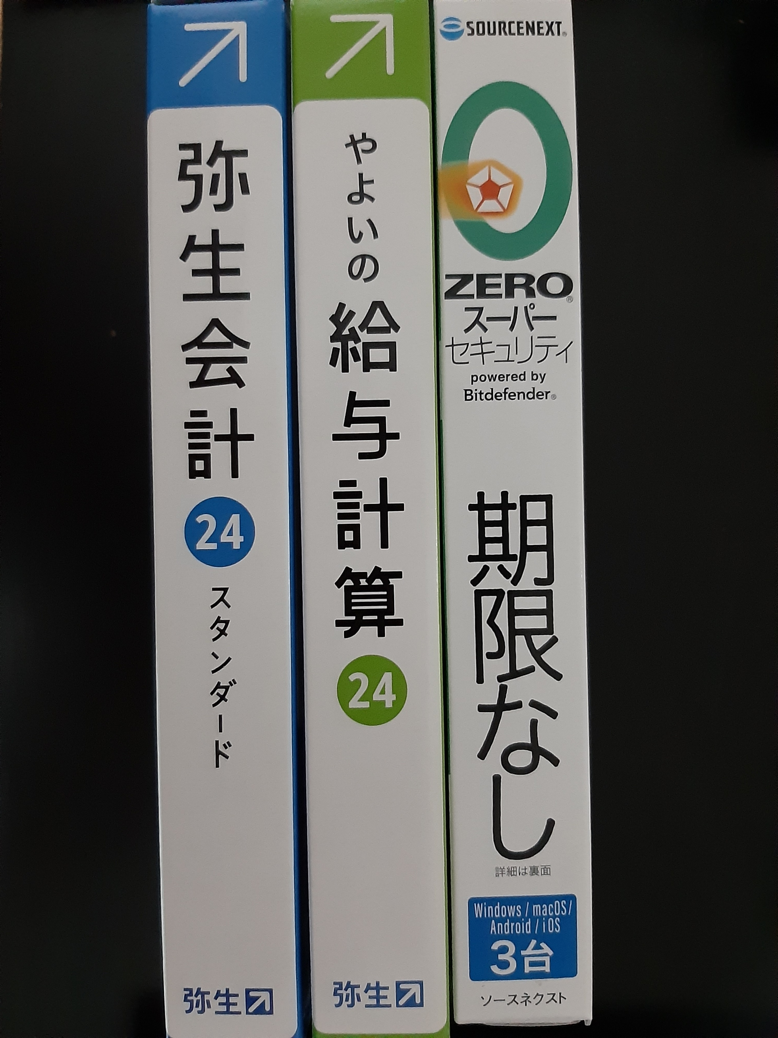
障がい福祉分野のICT導入モデル事業（令和5年度補正予算分）
【法人名】合同会社AMINAS
【事業所名】AMINAS宇野辺
【提供サービス】共同生活援助
記録・管理業務の効率化！
ウイルス対策！
導入機器等の内容
パソコン：１台
タブレット：１台
ソフトウェア（□記録 □情報共有 □請求 □勤怠管理 □シフト表作成 ☑人事給与）
セキュリティソフト
導入の理由（抱えていた課題）
電子機器にセキュリティソフトを導入しておらず、ウイルス対策ができていなかった。
管理業務において、特定の職員に時間や業務量に大きな負荷がかかっていた。ヒューマンエラーも発生していた。
会議内容等の記録を手書きしており、情報共有の為にまとめたり、書き写すのに時間がかかっていた。

Slide 2
障がい福祉分野のICT導入モデル事業（令和5年度補正予算分）
【法人名】合同会社AMINAS
【事業所名】AMINAS宇野辺
【提供サービス】共同生活援助
記録・管理業務の効率化！
ウイルス対策！
導入の効果（詳細）
機器の使用の際にウイルス等の感染リスクが低減した。
特定の職員に偏っていた業務負担の平準化ができ、事業所全体として時間工数の削減になった。ヒューマンエラーも減り、心理的負担も改善された。
支援現場や外出先で記録が作成できるようになったこと、電子記録の為に削除や追加が容易であることから情報共有の時間工数が削減できた。
年間業務時間削減率：18.5％
→職員の時間工数の削減につながった！
また、これにより確保できた時間を「利用者と一緒に余暇時間を楽しんだり、清掃範囲の拡充等、視覚、精神面や衛生面での生活の質の向上」に活用した！

Slide 3
障がい福祉分野のICT導入モデル事業（令和5年度補正予算分）
【法人名】合同会社AMINAS
【事業所名】AMINAS宇野辺
【提供サービス】共同生活援助
記録・管理業務の効率化！
ウイルス対策！
導入の進め方
購入前にメーカーや家電量販店（購入先）等に性能・導入費用・ランニングコス
ト・使用の容易さ・サポート体制等確認し、費用対効果を重視した。
〈工夫した点〉
職員全員で使用するものについては、導入効果を説明した上で、使用を依頼した。
使用手順は、写真や動画で図示し、分かりやすさに努めた。
職員の声
〈良かった点〉
難解さや個々の大きな時間工数の増加なく、事業所全体の時間工数が削減できた。
それにより、利用者や従業員同士のコミュニケーションも増え、事業所全体の笑
顔が増えた。
〈他に導入したい機器等とその理由〉
OCR機能のあるソフトやアプリの導入により、手書き記録の電子化を行い、支援
記録の閲覧時等に膨大な量の紙ファイルから探す必要をなくしたい。

